Slide 1

Día, Fecha: | 7/08/2025
Hora de inicio: | 17:20
Sistemas Operativos 1 [P]
Edgar Alvarez

Slide 2

Universidad de San Carlos de Guatemala
Facultad de Ingeniería
Ingeniería en Ciencias y Sistemas
LABORATORIO SISTEMAS OPERATIVOS 1
Unidad 1: Fundamentos de Sistemas Operativos y Administración Avanzada
SEMANA 02

Slide 3
Medios de comunicación y Entrega de Contenido Oficial
CORREO:
3014174660101@ingenieria.usac.edu.gt
Entrega de Proyectos, Tareas, Foros y Hojas de Trabajo:
UEDI:

Slide 4
Agenda
Docker buenas practicas
Interfaz de línea de comandos vs interfaz gráfica
Comandos básicos de Linux
Sistema de archivos en Linux
Gestión de usuarios y permisos
Procesos y servicios en Linux
Gestión de paquetes en Linux
Ventajas y desventajas de Linux

Slide 5
Competencias
El estudiante desarrolla proyectos de virtualización que integran máquinas virtuales y contenedores utilizando tecnologías como Docker, Containerd, Harbor, Zot y herramientas de virtualización para comprender el ciclo de vida de despliegue, gestión y distribución de servicios en entornos modernos

Slide 6
CONTENIDO

Slide 7
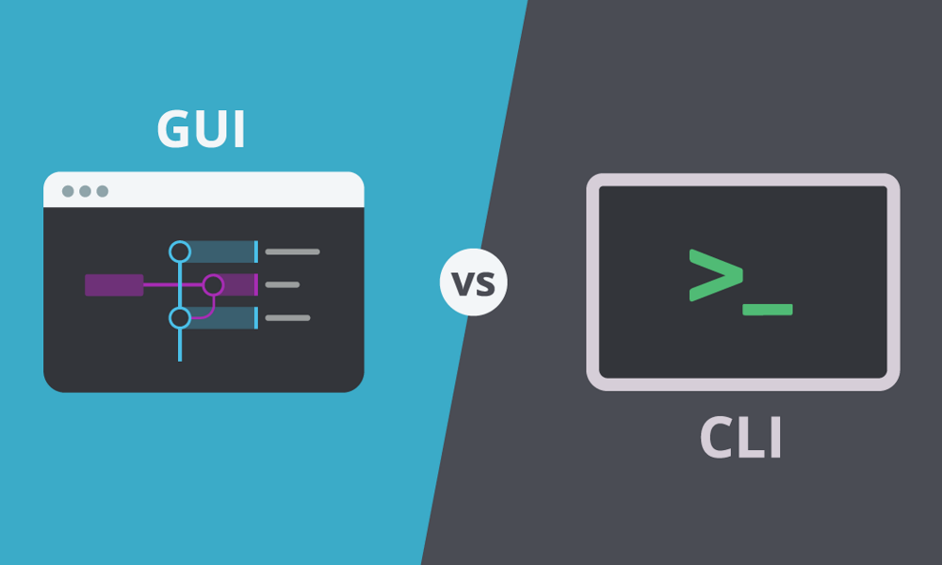
Interfaz de línea de comandos vs interfaz gráfica
Interfaz de línea de comandos (CLI)
Más ligera y rápida, ideal para servidores y administración remota.
Mayor control y flexibilidad, permitiendo automatización mediante scripts.
Requiere conocimientos de comandos y sintaxis específica.
Interfaz gráfica (GUI)
Más intuitiva y fácil de usar, adecuada para usuarios sin experiencia técnica.
Mayor consumo de recursos debido a su entorno visual.
Menos control detallado sobre el sistema, pero más accesible para tareas comunes.

Slide 8
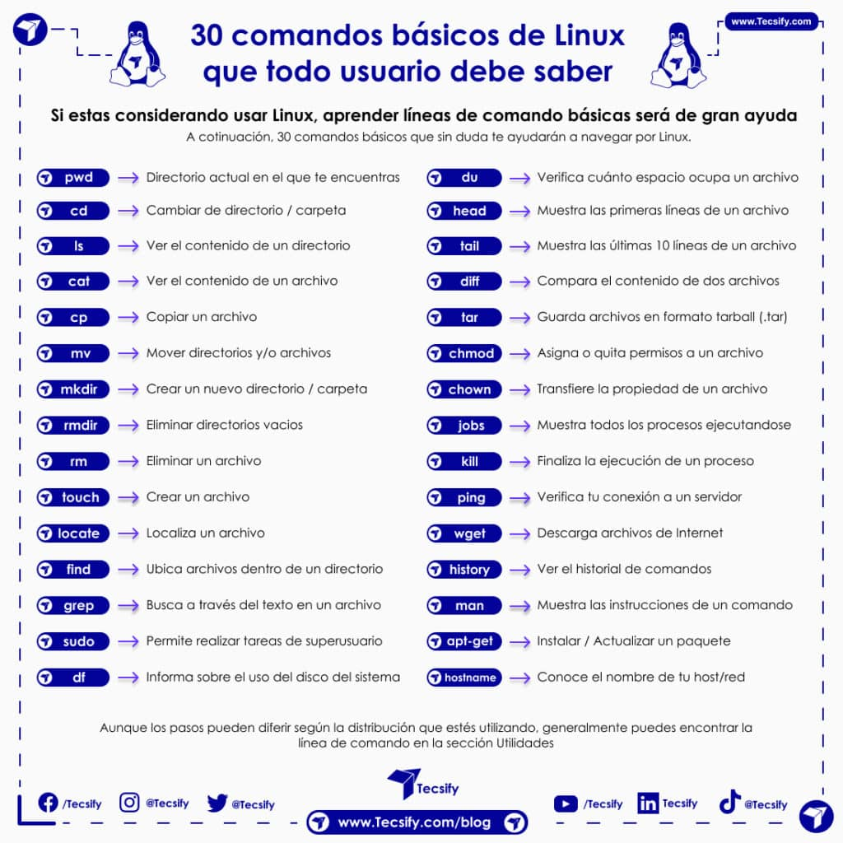
Comandos básicos de Linux
Notes:
https://tecsify.com/blog/infografia/comandos-linux/

Slide 9
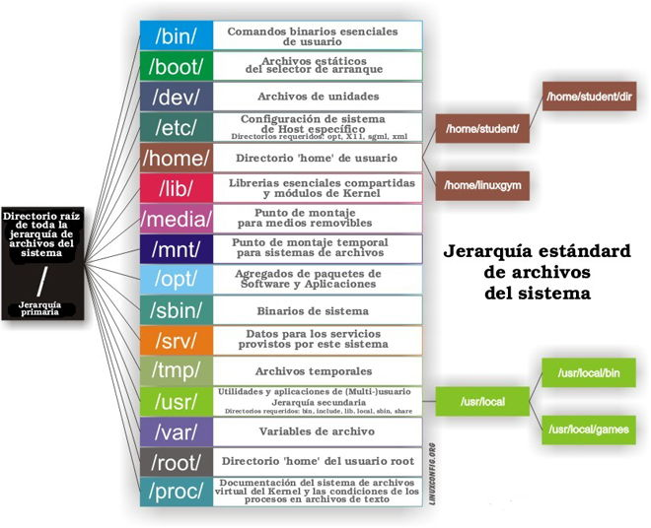
Sistema de archivos en Linux
Estructura: Linux organiza archivos en una jerarquía de directorios (/, /home, /etc, /var, etc.).
Tipos de sistemas de archivos: ext4 (predeterminado en muchas distribuciones), XFS (alto rendimiento), Btrfs (gestión avanzada de volúmenes).
Comandos útiles:
df -h (espacio en disco disponible y usado).
du -sh (muestra el tamaño de un directorio y sus archivos).
mount y umount (montaje y desmontaje de dispositivos de almacenamiento).

Slide 10
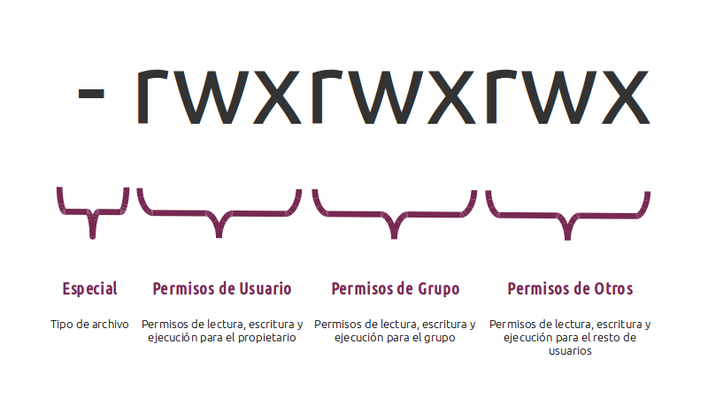
Gestión de usuarios y permisos
Usuarios y grupos:
adduser y deluser (crear y eliminar usuarios).
usermod (modificar usuarios existentes).
Permisos en archivos:
chmod (modificar permisos de lectura, escritura y ejecución).
chown (cambiar el propietario de un archivo o directorio).
ls -l (mostrar permisos de los archivos en formato detallado).
Tipos de permisos:
Lectura (r), escritura (w), ejecución (x).

Slide 11
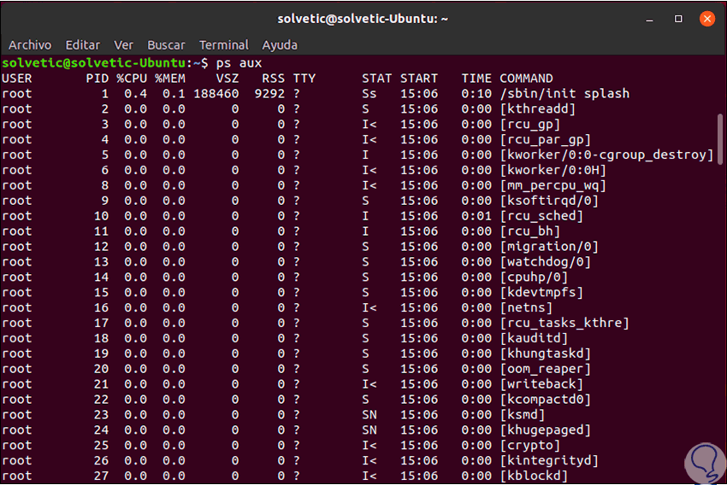
Procesos y servicios en Linux
Gestión de procesos:
ps aux (ver procesos en ejecución y detalles como PID y uso de CPU).
kill, pkill, htop (herramientas para gestionar y terminar procesos).
Servicios en Linux:
systemctl (administración de servicios en sistemas modernos con systemd).
service (método tradicional en distribuciones más antiguas).
crontab (programación de tareas automatizadas a intervalos regulares).

Slide 12
Gestión de paquetes en Linux
Concepto: Linux utiliza gestores de paquetes para instalar, actualizar y eliminar software.
Sistemas de paquetes:
Debian-based: apt-get, dpkg (Ubuntu, Debian).
RedHat-based: yum, dnf, rpm (CentOS, Fedora, RHEL).
Arch-based: pacman (Arch Linux, Manjaro).
Comandos esenciales:
apt update && apt upgrade (actualización de paquetes instalados en el sistema).
apt install <paquete> (instalar un paquete desde los repositorios oficiales).
apt remove <paquete> (eliminar un paquete y sus archivos relacionados).

Slide 13
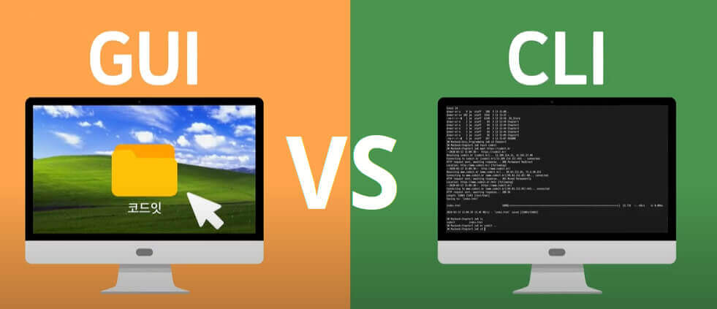
Ventajas y desventajas de Linux
Ventajas:
Código abierto y gratuito, con una gran comunidad de desarrolladores.
Mayor seguridad y estabilidad debido a su arquitectura modular y permisos avanzados.
Personalización y flexibilidad para adaptarse a diferentes necesidades y hardware.
Soporte comunitario extenso con documentación y foros en línea.
Desventajas:
Curva de aprendizaje pronunciada, especialmente para usuarios sin experiencia previa.
Menos soporte para software propietario en comparación con Windows o macOS.
Compatibilidad de hardware puede ser limitada para ciertos dispositivos y periféricos.

Slide 14
Ejemplos Aplicados en la Vida Real – Uso de Linux
Caso de Uso | Aplicación en la vida real
Administración de servidores web | Empresas utilizan distribuciones Linux (como Ubuntu Server, CentOS, Debian) para alojar sitios web, bases de datos y aplicaciones empresariales.
Supercomputadoras y centros de datos | Más del 90% de las supercomputadoras del mundo corren sobre Linux debido a su rendimiento y personalización.
Sistemas embebidos y dispositivos IoT | Linux es usado en routers, televisores inteligentes, drones y dispositivos médicos.
Desarrollo de software | Desarrolladores prefieren Linux por su integración con herramientas como Git, Docker, Python, y compiladores.
Ciberseguridad y hacking ético | Distribuciones como Kali Linux o Parrot OS son estándar en pruebas de penetración y análisis forense.
Educación y laboratorios | Universidades y centros de formación usan Linux para enseñar administración de sistemas, redes y programación.

Slide 15
Valores y Actitudes Desarrolladas al Aprender Linux
Valor / Actitud | Aplicación en el aprendizaje de Linux
Autonomía | Aprender a usar la terminal y resolver problemas por cuenta propia fomenta el autoaprendizaje.
Disciplina | Requiere atención al detalle, ya que comandos incorrectos pueden afectar el sistema.
Perseverancia | La curva de aprendizaje de Linux puede ser desafiante, pero gratificante con práctica continua.
Pensamiento lógico | Usar comandos en secuencia y comprender estructuras jerárquicas del sistema refuerza la lógica.
Responsabilidad | Administrar usuarios, permisos y servicios implica tomar decisiones con impacto real en el sistema.
Ética tecnológica | El uso de Linux promueve el respeto al software libre y el uso responsable de herramientas potentes.

Slide 16
Conclusiones
La virtualización y contenerización son tecnologías clave en entornos modernos.
Docker, Containerd, Harbor y Zot permiten una gestión eficiente y segura de servicios.
El estudiante desarrolla competencias alineadas con la industria tecnológica actual.

Slide 17
Referencias y Recursos
Docker Documentation: https://docs.docker.com
Harbor Project: https://goharbor.io
Zot Registry: https://github.com/project-zot/zot
Containerd: https://containerd.io
Open Container Initiative (OCI): https://opencontainers.org
CNCF Projects: https://www.cncf.io/projects

Slide 18
GRACIAS!!

